Slide 1
Datová a informační základna pro management pandemie COVID-19
VÝVOJ EPIDEMIE COVID-19
Aktuální data k 10. 3. – 11. 3. 2021

Slide 2
Současný stav epidemie je stále velmi rizikový,
zejména z hlediska zátěže nemocniční péče
V téměř všech regionech ČR zátěž nemocnic významně přesahuje maxima z podzimu 2020 a zátěž intenzivní péče setrvale narůstá.
Rizikové trendy jsou důsledkem postupujícího šíření nakažlivější formy viru a zasahují postupně většinu regionů.

Slide 3
Přesto je pozitivní zprávou, že vývoj populační zátěže přestal eskalovat a stabilizuje se, byť na vysokých hodnotách.
V prvním týdnu platnosti nových opatření po 1.3. ještě nemůže být plně viditelný jejich vliv, jde tedy minimálně částečně i o efekt opatření z února (uzávěry okresů, stabilizace situace v HKK a KVK)
a s vysokou pravděpodobností se také projevuje odpovědnější chování populace a zavedení nošení respirátorů.
V důsledku toho reprodukční číslo klesá a aktuálně
je rovno 0,94.

Slide 4
V týdenním srovnání počty nově diagnostikovaných mírně klesají
Průměrný záchyt
28. 1.–3. 2.
Průměrný záchyt
4. 2.–10. 2.
Průměrný záchyt
11. 2.–17. 2.
Průměrný záchyt
18. 2.–24. 2.
Průměrný záchyt
25. 2.–3. 3.
Průměrný záchyt
4. 3.–10. 3.
6 960 případů | 7 371 případů | 8 330 případů | 10 695 případů | 12 299 případů | 11 599 případů
+5,9 % |  | +13,0 % |  | +28,4 % |  | +15,0 % |  | -5,7 %
Aktuální odhad R pro ČR: 0,96

Slide 5
Situace v celé populaci ČR
Aktuální odhad R pro ČR
0,91 *
Denní počet osob s nově prokázanou nákazou COVID-19
Incidence
Počet osob s COVID-19
* Výpočet funkcí estimate R v software R (balíček EpiEstim), 7denní časové okno, předpoklad rozdělení sériového intervalu: průměr 4.8, SD 2.3 (Nishiura et al., 2020), odhad uveden jako medián a 2,5%–97,5% kvantily.

Slide 6
Vývoj reprodukčního čísla* – srovnání krajů
Zjednodušené reprodukční číslo*
Aktuální hodnoty
Diference za posledních 14 dní
Diference za posledních 7 dní
Olomoucký kraj
Kraj Vysočina
Jihočeský kraj
Zlínský kraj
Ústecký kraj
Moravskoslezský kraj
Jihomoravský kraj
Středočeský kraj
Liberecký kraj
Pardubický kraj
Hlavní město Praha
Plzeňský kraj
Královéhradecký kraj
Karlovarský kraj
Olomoucký kraj
Jihočeský kraj
Kraj Vysočina
Zlínský kraj
Pardubický kraj
Moravskoslezský kraj
Liberecký kraj
Jihomoravský kraj
Královéhradecký kraj
Ústecký kraj
Karlovarský kraj
Hlavní město Praha
Středočeský kraj
Plzeňský kraj
Olomoucký kraj
Zlínský kraj
Ústecký kraj
Kraj Vysočina
Pardubický kraj
Karlovarský kraj
Jihočeský kraj
Plzeňský kraj
Moravskoslezský kraj
Středočeský kraj
Královéhradecký kraj
Jihomoravský kraj
Liberecký kraj
Hlavní město Praha
*Představuje podíl sedmidenních časových oken, vzájemně posunutých o užívanou průměrnou délku sériového intervalu (5 dní). AN DER HEIDEN, Matthias; HAMOUDA, Osamah. Schätzung der aktuellen Entwicklung der SARS-CoV-2-Epidemie in Deutschland–Nowcasting. Epid Bull, 2020, 17: 10-15.

Slide 7
Hlavní rizika současného stavu trvají
Stále silné komunitní šíření nákazy, postupující šíření britské mutace viru
Vysoká obsazenost nemocnic
– v některých regionech vysoce rizikový stav
Nákaza velkého množství zranitelných pacientů (v pracovních dnech průměrně > 1 700)
!
!
Riziko vyčerpání všech volných kapacit nemocniční péče

Slide 8
Podíl pozitivních testů: diagnostické indikace
Datum* | Podíl pozitivních případů
04.03.2021 | 39,1%
05.03.2021 | 32,5%
06.03.2021 | 46,1%
07.03.2021 | 37,9%
08.03.2021 | 33,4%
09.03.2021 | 39,5%
10.03.2021 | 47,3%
Průměrný podíl za posledních 7 dní | 38,8%
Relativní pozitivita těchto testů nyní v mírně rostoucím trendu osciluje kolem hodnoty 40%. Nicméně neeskaluje k stále vyšším hodnotám. Nastupující stagnace vývoje patrná v posledních dnech je prvním signálem zpomalení rychlosti šíření nákazy v populaci.
Podíl pozitivních případů v ČR

Slide 9
Typologie pozitivních případů dle diagnostického testu
Období
11. 3. 2021
Období
1. 3. 2021–7. 3. 2021
N = 11 083 nově pozitivních
PCR - celkem N = 9 643 (87,0%)
PCR - symptomatičtí N = 6 007 (54,2%)
PCR - asymptomatičtí N = 3 636 (32,8%)
AG - celkem N = 1 440 (13,0%)
AG - symptomatičtí N = 617 (5,6%)
AG - asymptomatičtí konfirmovaní PCR
N = 823 (7,4%)
N = 85 233 nově pozitivních
PCR - celkem N = 68 832 (80,8%)
PCR - symptomatičtí N = 41 705 (48,9%)
PCR - asymptomatičtí N = 27 127 (31,8%)
AG - celkem N = 16 401 (19,2%)
AG - symptomatičtí N = 10 647 (12,5%)
AG - asymptomatičtí konfirmovaní PCR
N = 5 754 (6,8%)

Slide 10
Rizikový růst epidemie vytvořil v uplynulých týdnech významný kontrast mezi regiony Čech a Moravy, přičemž nejvíce postiženými regiony byl kraj Královéhradecký a Karlovarský. V těchto regionech ale postupně dochází k poklesu šíření nákazy.
V současnosti je zrychleným šířením nákazy zasahováno stále více okresů v Plzeňském, Pardubickém a Středočeském kraji.
Zátěž v nejvíce zasažených regionech je až 2,5 - 3x vyšší než v ostatních regionech.

Slide 11
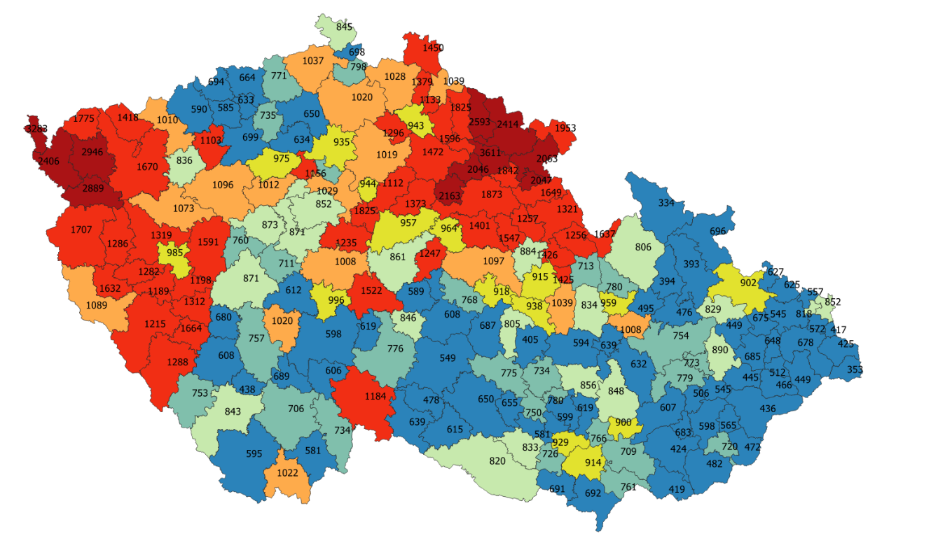
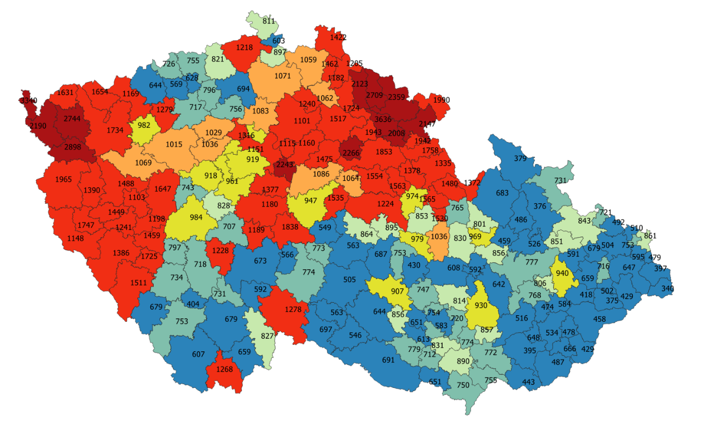
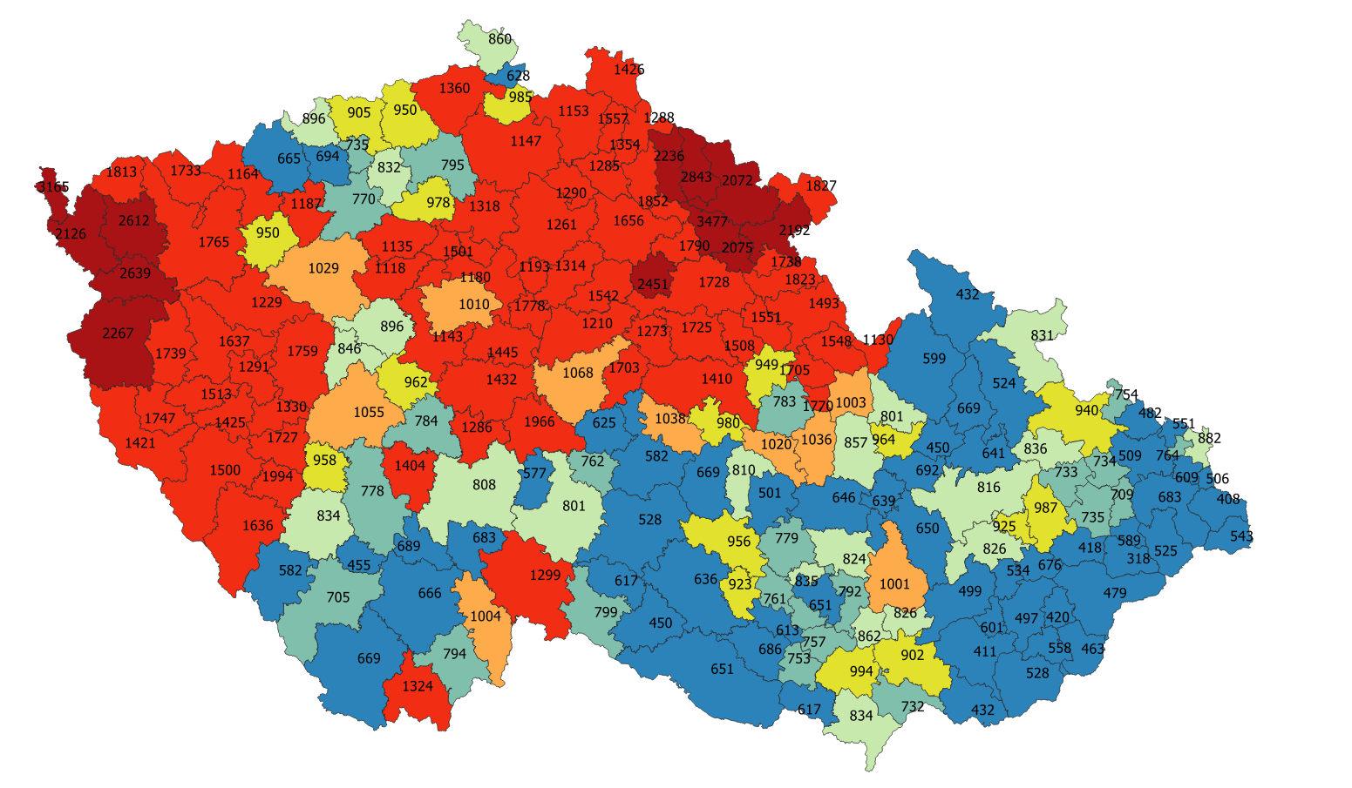
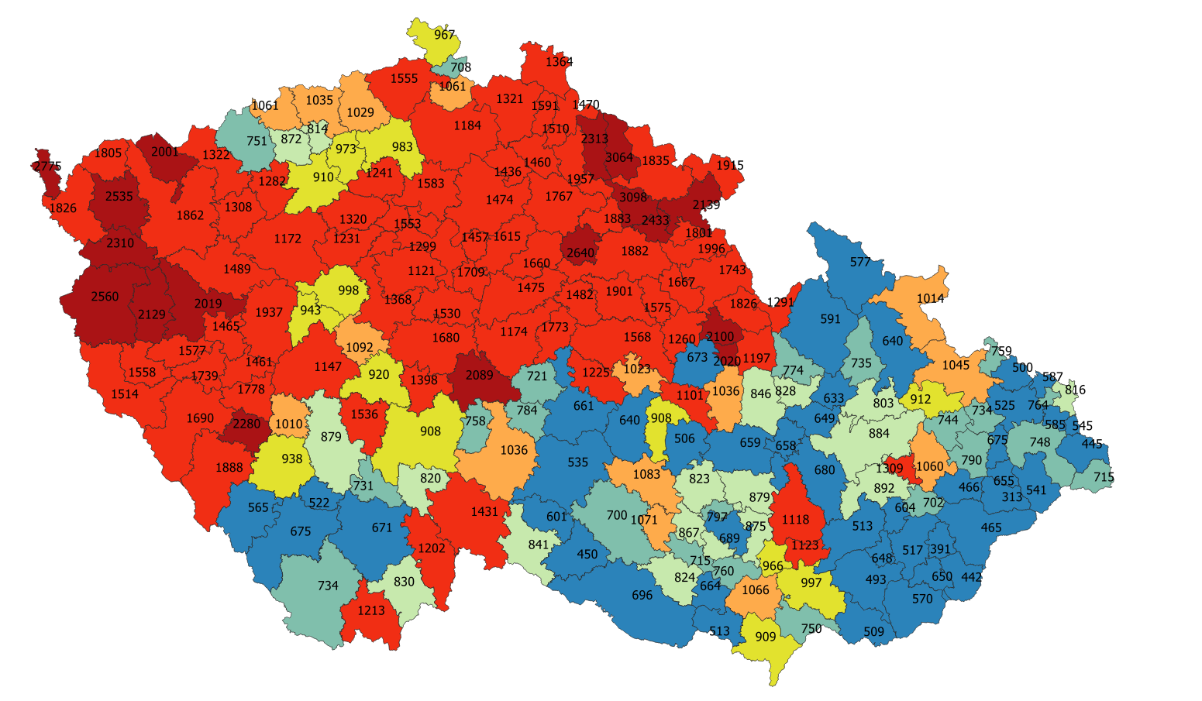
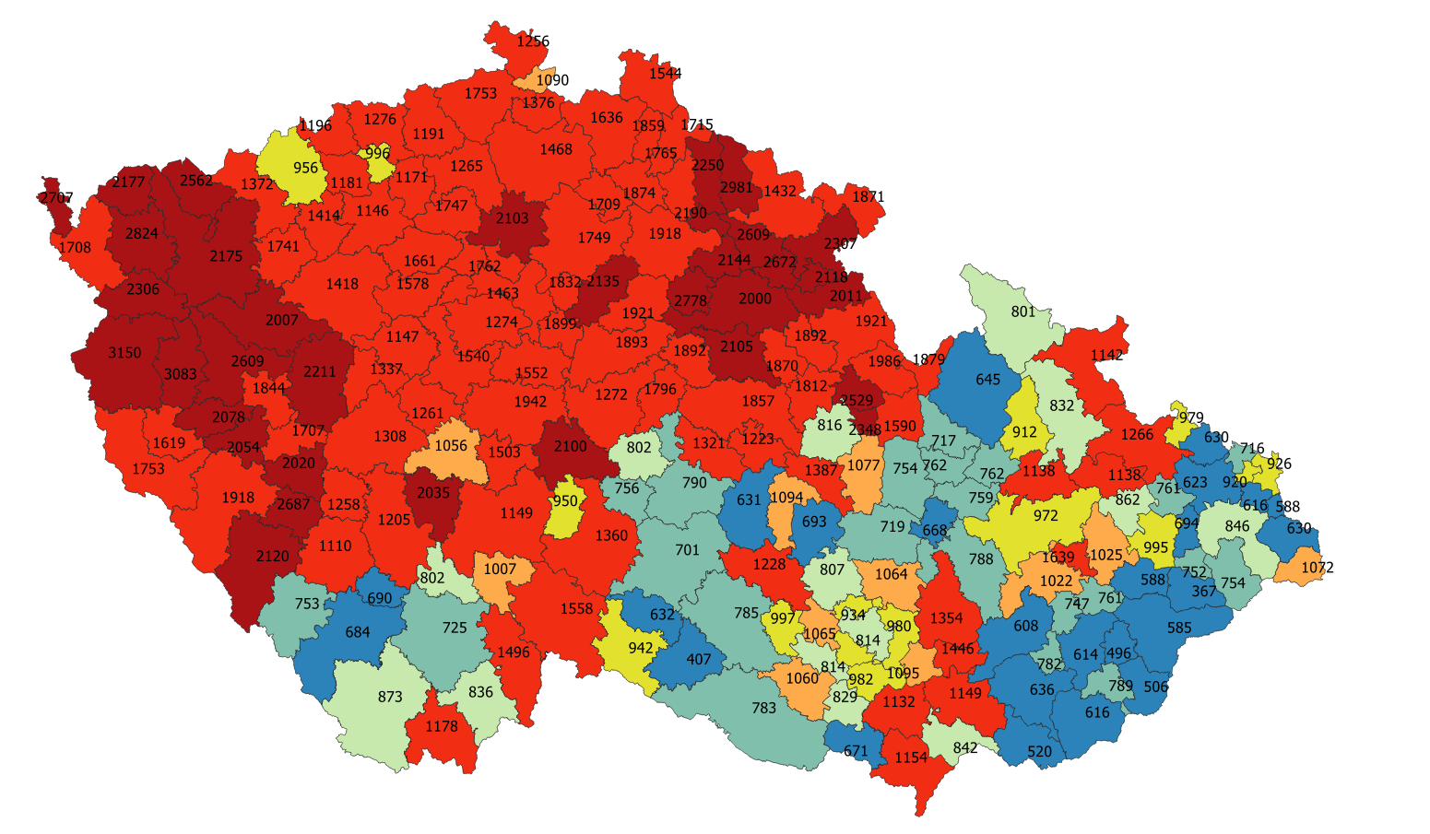
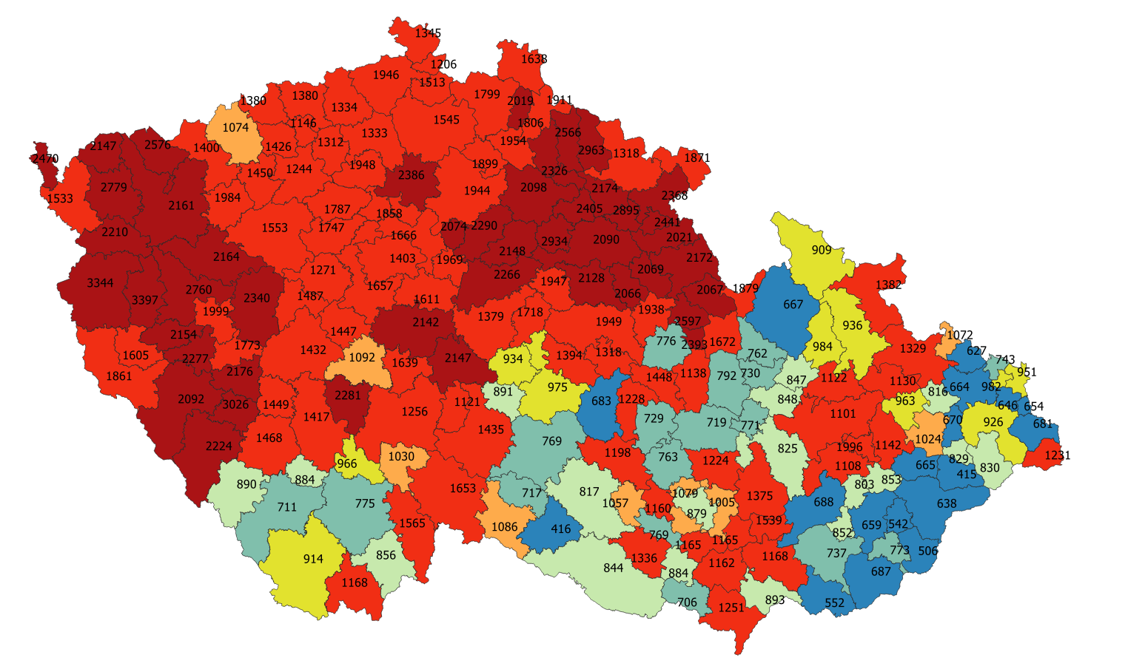
14 denní počet nových případů (na 100 000 obyv.) v ORP – časový vývoj
9.2.2021
13.2.2021
17.2.2021
< 700
700 – 800
800 – 900
900 – 1 000
1 000 – 1 100
21.2.2021
25.2.2021
28.2.2021
1 100 – 2 000
> 2 000

Slide 12
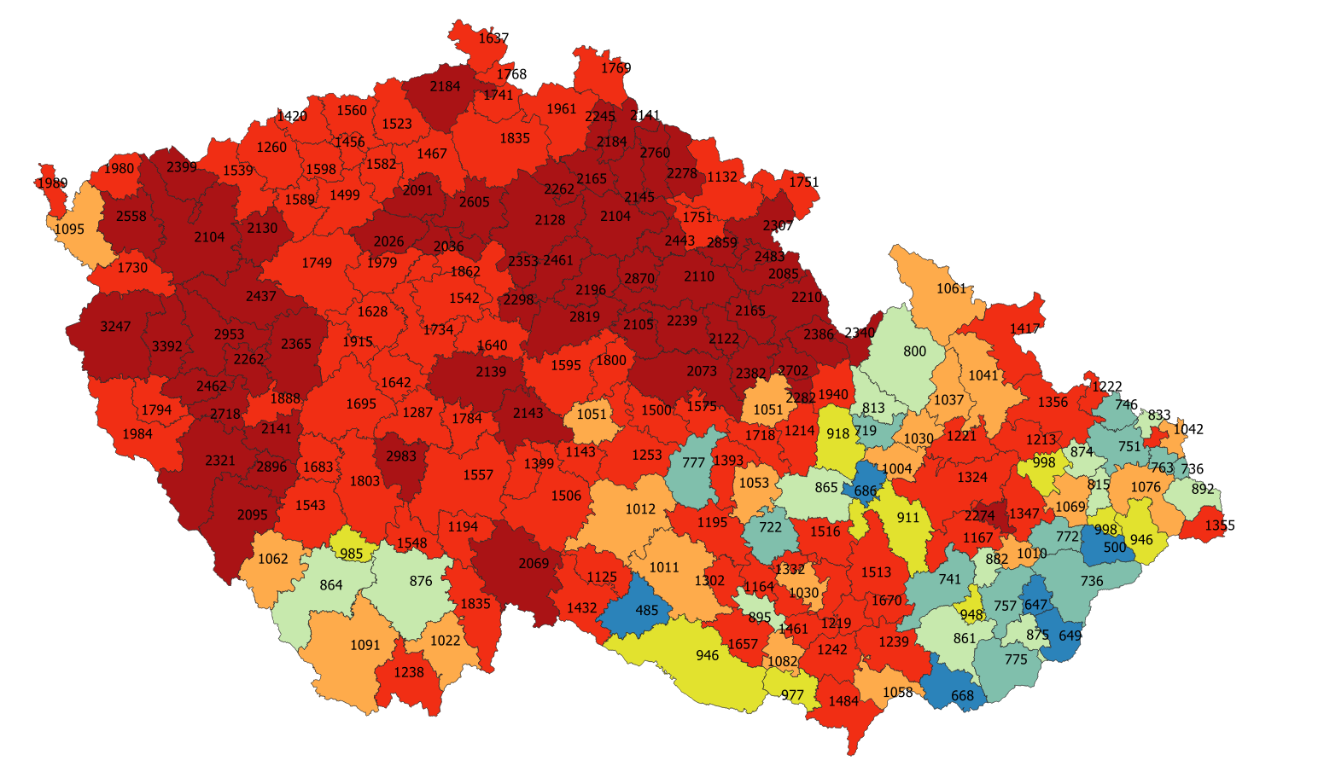
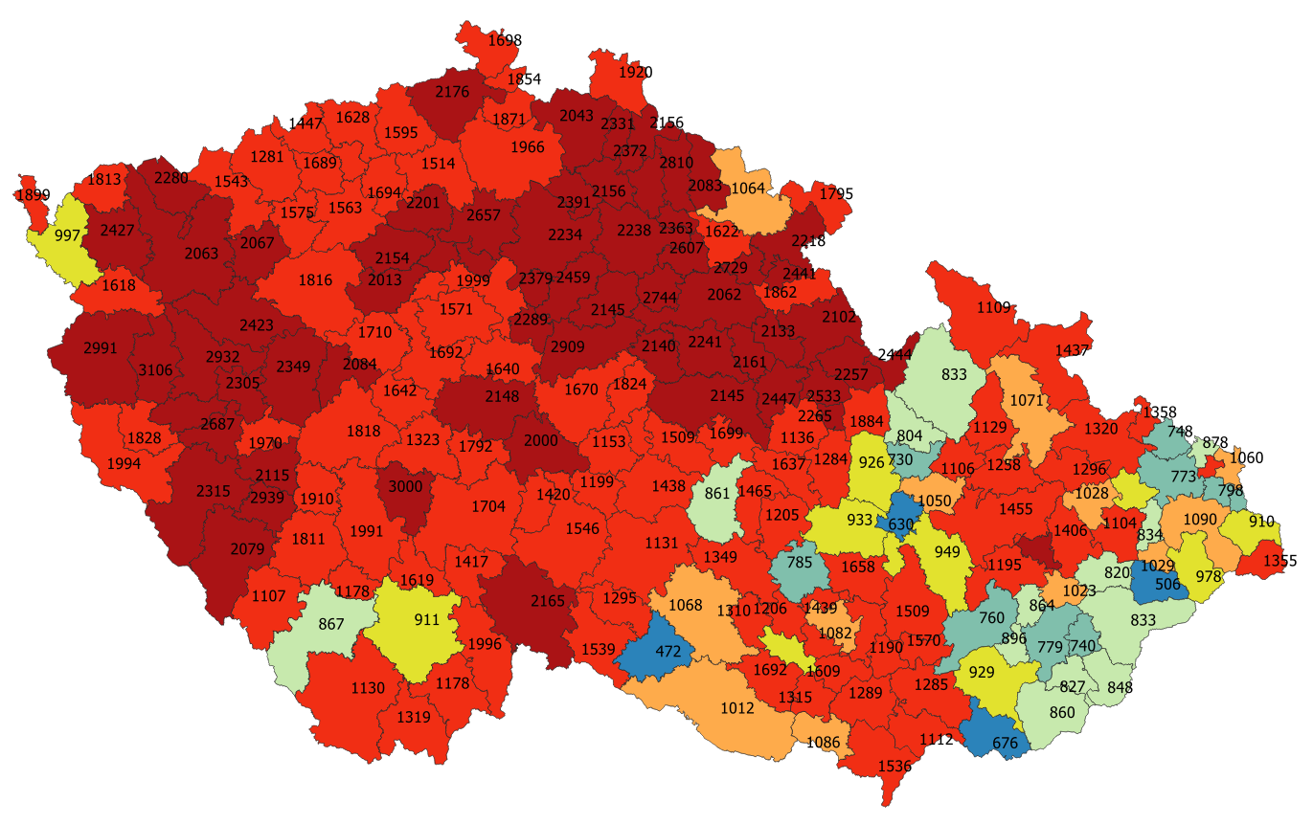
14 denní počet nových případů (na 100 000 obyv.) v ORP
28.2.2021
4.3.2021
7.3.2021
Významně zvýšené šíření nákazy postupně zasahuje více regionů, nově i na Moravě a Slezsku. Významné nárůsty registrujeme v Jihomoravském kraji a Olomouckém kraji. Postupné šíření lze dát do souvislosti s prokázaným výskytem nakažlivější formy viru, která postupně získává převahu nad předchozími variantami. Vysoké počty nakažených pacientů v původně nejvíce zasažených částech Čech nově stagnují nebo již začínají klesat, proto v celkových populačních přehledech registrujeme zpomalení růstu. Naopak riziko eskalovaného růstu hrozí ve většině okresů moravských regionů – zde je ale možné, že šíření nákazy zabrzdí nově přijatá opatření.
< 700
700 – 800
800 – 900
900 – 1 000
1 000 – 1 100
1 100 – 2 000
> 2 000

Slide 13
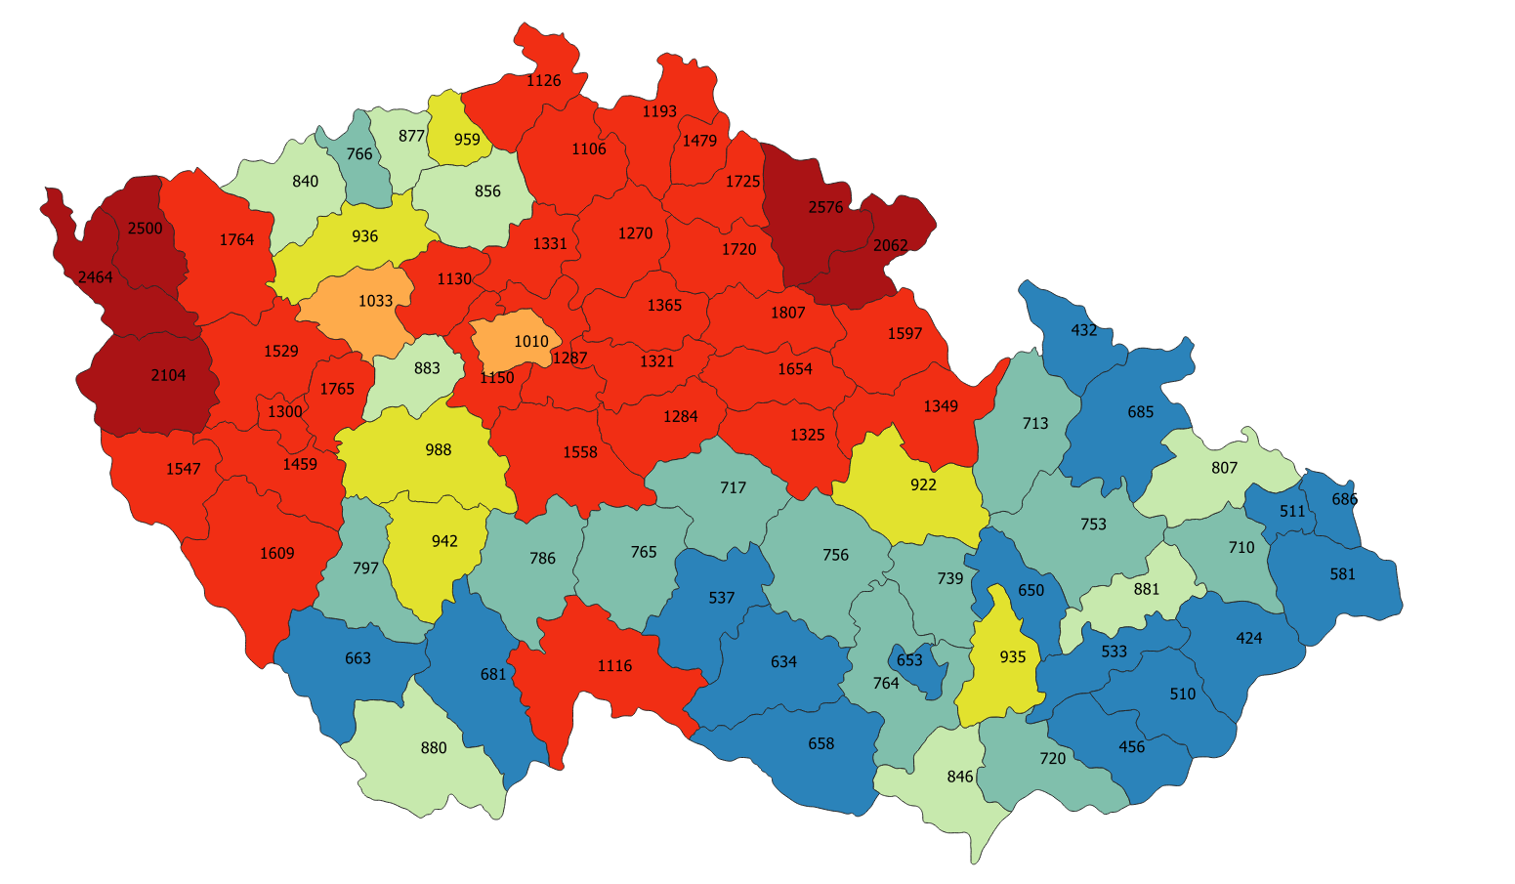
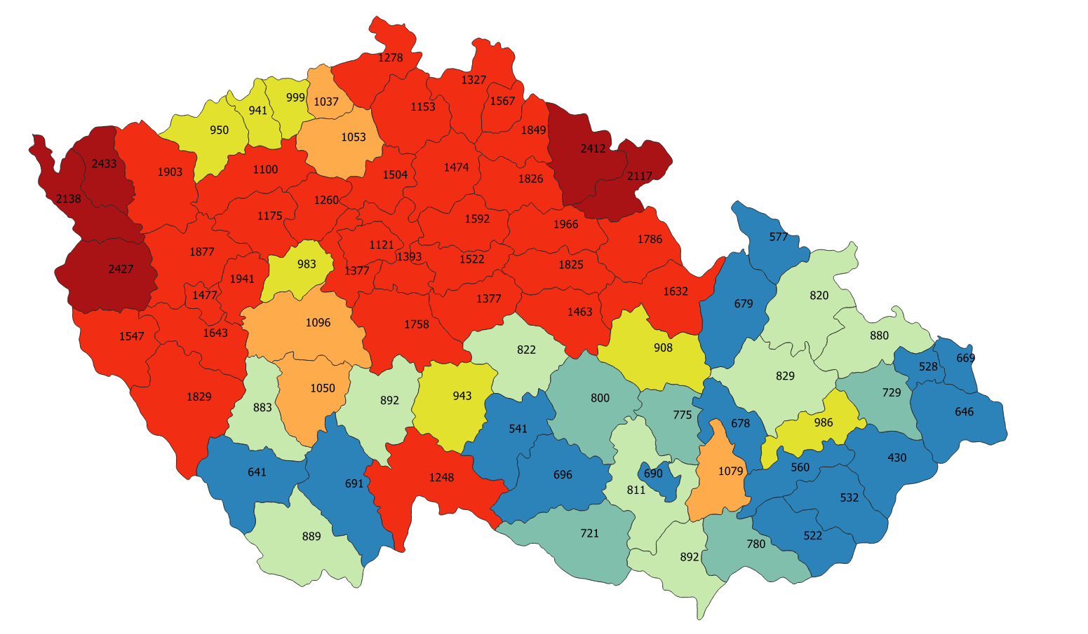
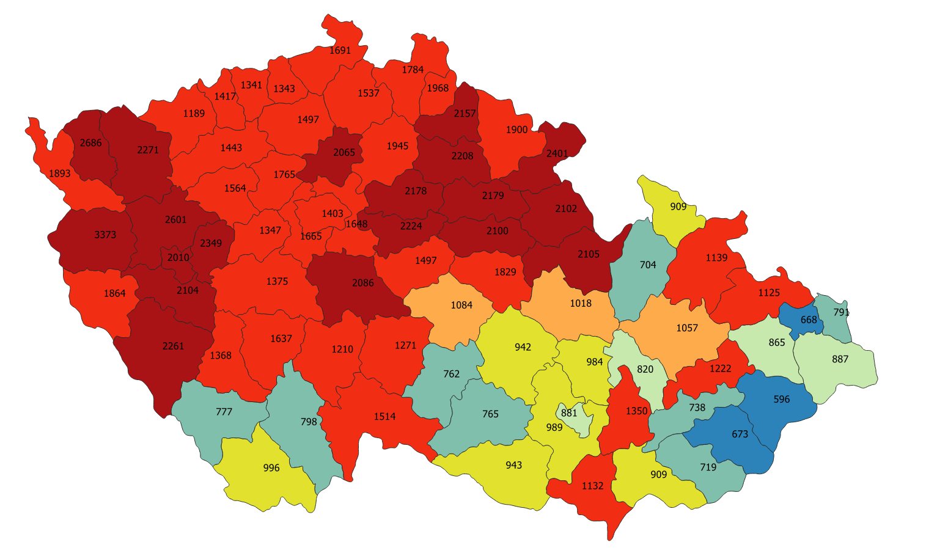
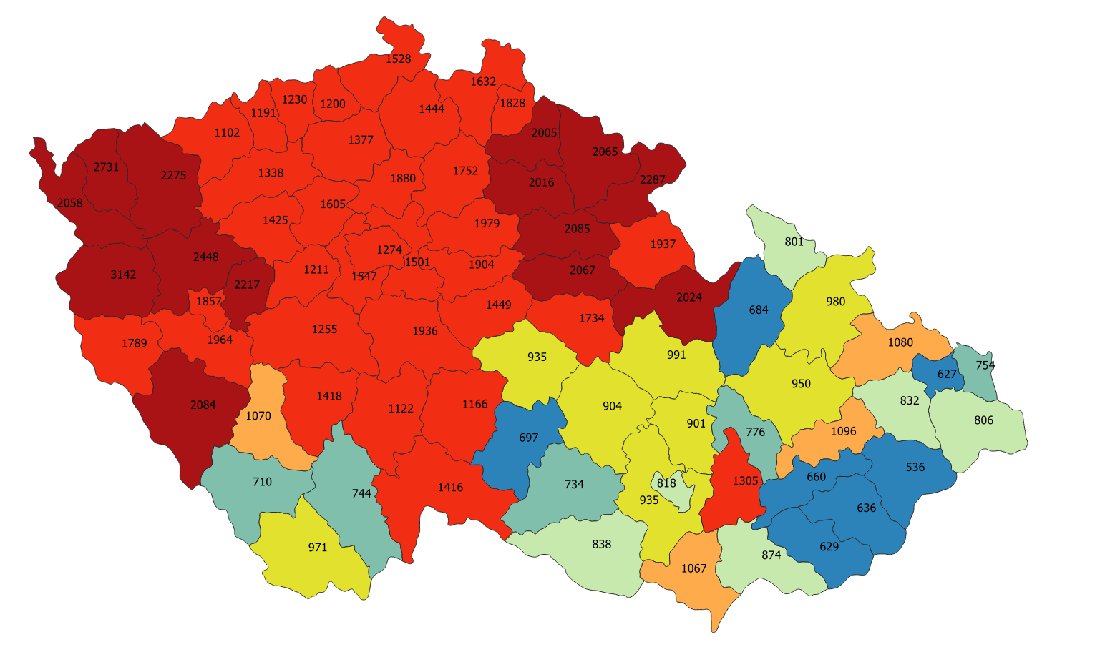
14 denní počet nových případů (na 100 000 obyv.) v okresech
17.2.2021
21.2.2021
< 700
700 – 800
800 – 900
25.2.2021
28.2.2021
900 – 1 000
1 000 – 1 100
1 100 – 2 000
> 2 000

Slide 14
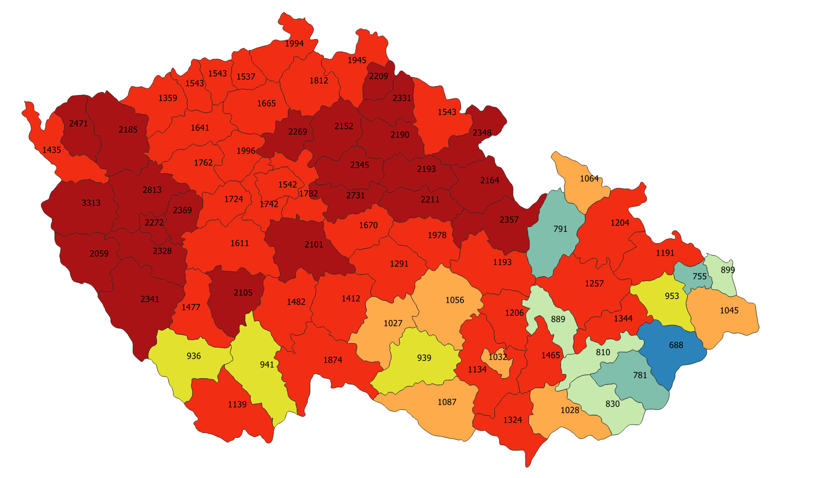
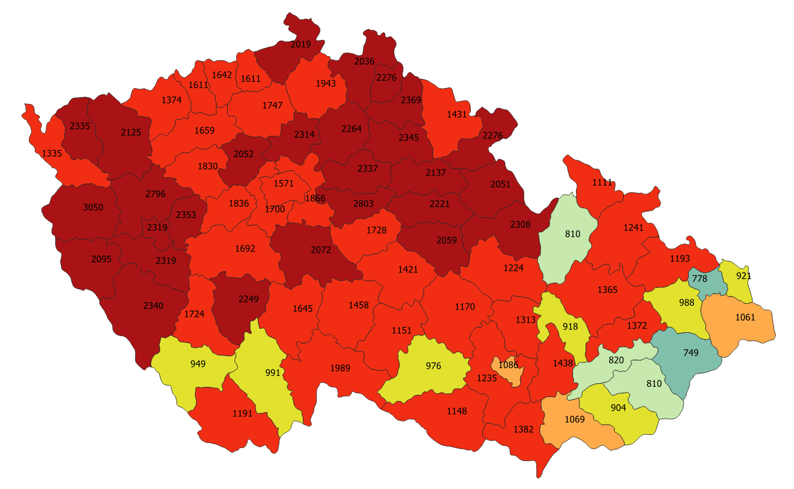
14 denní počet nových případů (na 100 000 obyv.) v okresech
4.3.2021
7.3.2021
< 700
700 – 800
800 – 900
900 – 1 000
1 000 – 1 100
1 100 – 2 000
> 2 000
Významně zvýšené šíření nákazy postupně zasahuje více regionů, nově i na Moravě a Slezsku. Významné nárůsty registrujeme v Jihomoravském kraji a Olomouckém kraji. Postupné šíření lze dát do souvislosti s prokázaným výskytem nakažlivější formy viru, která postupně získává převahu nad předchozími variantami. Vysoké počty nakažených pacientů v původně nejvíce zasažených částech Čech nově stagnují nebo již začínají klesat, proto v celkových populačních přehledech registrujeme zpomalení růstu. Naopak riziko eskalovaného růstu hrozí ve většině okresů moravských regionů – zde je ale možné, že šíření nákazy zabrzdí nově přijatá opatření.
Přehled v současnosti nejvíce zatížených okresů obsahují následující tabulky.

Slide 15
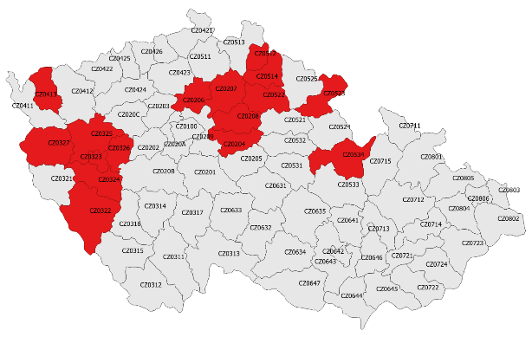
Nejvíce zatížené okresy dle nových případů za 14 dní na 100 000 obyvatel
16 nejvíce zatížených okresů dle nových případů za 14 dní na 100 000 obyvatel
Ukazatel | Tachov | Kolín | Plzeň-sever | Semily | Rokycany | Jičín | Klatovy | Nymburk
Nové případy za 7 dní na 100 000 obyvatel | 1176.0 | 1455.8 | 1292.8 | 1145.8 | 1112.5 | 1140.6 | 1144.6 | 1117.1
Nové případy za 14 dní na 100 000 obyvatel | 3049.5 | 2803.5 | 2795.7 | 2368.5 | 2352.6 | 2344.9 | 2340.1 | 2337.3
Nové případy 65+ za 7 dní na 100 000 obyvatel | 1007.5 | 873.5 | 773.1 | 899.0 | 773.4 | 675.0 | 938.9 | 724.6
Nové případy 65+ za 14 dní na 100 000 obyvatel | 2451.2 | 1766.8 | 1768.9 | 1798.0 | 1804.7 | 1414.7 | 1846.2 | 1533.8
Aktuálně hospitalizovaní na 100 000 obyv. | 191.4 | 100.4 | 88.8 | 103.9 | 105.4 | 93.7 | 173.6 | 67.4
Aktuálně hospitalizovaní na JIP na 100 000 obyv. | 62.6 | 18.5 | 28.8 | 29.7 | 6.1 | 15.0 | 27.8 | 17.8
Nově hospitalizovaní za 7 dní na 100 000 obyv. | 127.0 | 77.0 | 58.8 | 59.4 | 77.0 | 62.5 | 136.6 | 41.6
Nově hospitalizovaní za 14 dní na 100 000 obyv. | 257.7 | 146.2 | 136.3 | 149.8 | 184.4 | 124.9 | 245.4 | 109.0
Nově hospitalizovaní na JIP za 7 dní na 100 000 obyv. | 55.2 | 19.5 | 25.0 | 20.2 | 6.1 | 15.0 | 26.6 | 8.9
Nově hospitalizovaní na JIP za 14 dní na 100 000 obyv. | 88.3 | 32.2 | 41.3 | 66.1 | 10.1 | 36.2 | 49.8 | 26.8
Počet úmrtí za 7 dní na 100 000 obyv. | 44.2 | 15.6 | 23.8 | 20.2 | 38.5 | 8.7 | 30.1 | 14.9
Počet úmrtí za 14 dní na 100 000 obyv. | 73.6 | 30.2 | 47.5 | 36.4 | 56.7 | 21.2 | 67.1 | 29.7
Počet testů za 7 dní s diagnostickou indikací na 100 000 obyv. | 2160.6 | 1976.2 | 2772.0 | 1450.8 | 2601.9 | 1581.6 | 2276.5 | 1684.1
Počet testů za 7 dní s epidemiologickou indikací na 100 000 obyv. | 443.5 | 1393.4 | 721.4 | 1274.0 | 239.1 | 1101.9 | 480.3 | 630.4
Počet testů za 7 dní s preventivní indikací na 100 000 obyv. | 5769.7 | 3854.9 | 4921.3 | 3666.8 | 3696.1 | 3991.5 | 3638.7 | 3394.9
Relativní pozitivita testů s diagn. indikací za 7 dní | 38.4% | 42.7% | 33.6% | 42.0% | 34.4% | 43.6% | 37.3% | 37.0%
Relativní pozitivita testů s epidemiologickou indikací za 7 dní | 22.8% | 29.6% | 23.9% | 24.0% | 23.7% | 27.2% | 31.3% | 25.2%
Relativní pozitivita testů s preventivní indikací za 7 dní | 3.8% | 3.4% | 1.7% | 5.5% | 3.6% | 3.1% | 2.0% | 3.2%

Slide 16
Nejvíce zatížené okresy dle nových případů za 14 dní na 100 000 obyvatel
16 nejvíce zatížených okresů dle nových případů za 14 dní na 100 000 obyvatel
Ukazatel | Sokolov | Plzeň-město | Plzeň-jih | Mělník | Ústí nad Orlicí | Jablonec nad Nisou | Náchod | Mladá Boleslav
Nové případy za 7 dní na 100 000 obyvatel | 939.8 | 1172.5 | 1140.4 | 1153.7 | 1131.8 | 1165.8 | 995.8 | 1195.9
Nové případy za 14 dní na 100 000 obyvatel | 2335.3 | 2319.3 | 2318.5 | 2313.8 | 2307.7 | 2276.5 | 2276.3 | 2263.6
Nové případy 65+ za 7 dní na 100 000 obyvatel | 1078.2 | 762.6 | 909.7 | 743.2 | 836.0 | 712.0 | 707.5 | 821.1
Nové případy 65+ za 14 dní na 100 000 obyvatel | 2345.0 | 1485.7 | 1649.7 | 1354.5 | 1640.0 | 1314.1 | 1750.2 | 1358.8
Aktuálně hospitalizovaní na 100 000 obyv. | 155.3 | 86.0 | 111.8 | 55.8 | 60.7 | 97.1 | 110.0 | 49.9
Aktuálně hospitalizovaní na JIP na 100 000 obyv. | 30.6 | 14.4 | 14.2 | 11.9 | 11.6 | 18.7 | 20.0 | 9.2
Nově hospitalizovaní za 7 dní na 100 000 obyv. | 102.0 | 58.7 | 81.9 | 49.4 | 80.3 | 60.7 | 74.6 | 43.0
Nově hospitalizovaní za 14 dní na 100 000 obyv. | 221.1 | 129.2 | 155.9 | 95.1 | 160.5 | 125.7 | 142.8 | 95.1
Nově hospitalizovaní na JIP za 7 dní na 100 000 obyv. | 23.8 | 14.9 | 11.0 | 11.9 | 14.5 | 16.5 | 18.2 | 3.8
Nově hospitalizovaní na JIP za 14 dní na 100 000 obyv. | 52.1 | 28.8 | 23.6 | 21.0 | 22.4 | 30.9 | 29.1 | 16.9
Počet úmrtí za 7 dní na 100 000 obyv. | 23.8 | 17.0 | 18.9 | 10.1 | 15.2 | 17.6 | 17.3 | 12.3
Počet úmrtí za 14 dní na 100 000 obyv. | 64.6 | 32.9 | 34.7 | 23.8 | 34.7 | 29.8 | 42.7 | 34.5
Počet testů za 7 dní s diagnostickou indikací na 100 000 obyv. | 1629.0 | 2512.9 | 3008.4 | 1854.5 | 1600.4 | 1277.2 | 1586.1 | 1696.8
Počet testů za 7 dní s epidemiologickou indikací na 100 000 obyv. | 705.1 | 501.9 | 593.8 | 1236.0 | 1086.2 | 1132.7 | 1194.1 | 826.1
Počet testů za 7 dní s preventivní indikací na 100 000 obyv. | 3857.8 | 4747.3 | 4890.7 | 3642.2 | 3388.2 | 3572.4 | 6013.2 | 2757.6
Relativní pozitivita testů s diagnostickou indikací za 7 dní | 41.8% | 33.2% | 29.2% | 35.0% | 43.0% | 50.3% | 38.8% | 34.9%
Relativní pozitivita testů s epidemiologickou indikací za 7 dní | 21.9% | 26.9% | 21.0% | 24.3% | 26.4% | 28.8% | 15.3% | 23.7%
Relativní pozitivita testů s preventivní indikací za 7 dní | 2.1% | 2.6% | 1.8% | 4.3% | 4.3% | 3.6% | 3.2% | 4.5%

Slide 17
14denní incidence na 100 tisíc obyvatel
14denní incidence na 100 tisíc obyvatel
Aktuální hodnoty
Diference za posledních 7 dní
Plzeňský kraj
Liberecký kraj
Středočeský kraj
Královéhradecký kraj
Pardubický kraj
Karlovarský kraj
Ústecký kraj
Hlavní město Praha
Jihočeský kraj
Kraj Vysočina
Jihomoravský kraj
Olomoucký kraj
Moravskoslezský kraj
Zlínský kraj
Jihočeský kraj
Liberecký kraj
Středočeský kraj
Ústecký kraj
Kraj Vysočina
Jihomoravský kraj
Hlavní město Praha
Pardubický kraj
Olomoucký kraj
Plzeňský kraj
Zlínský kraj
Moravskoslezský kraj
Královéhradecký kraj
Karlovarský kraj
Situace v HKK a KVK se začíná stabilizovat.

Slide 18
14denní incidence 65+ na 100 tisíc obyvatel 65+
14denní incidence obyvatel 65+ na 100 tisíc obyvatel 65+
Aktuální hodnoty
Diference za posledních 7 dní
Karlovarský kraj
Plzeňský kraj
Liberecký kraj
Pardubický kraj
Královéhradecký kraj
Středočeský kraj
Ústecký kraj
Hlavní město Praha
Jihočeský kraj
Kraj Vysočina
Jihomoravský kraj
Olomoucký kraj
Moravskoslezský kraj
Zlínský kraj
Liberecký kraj
Jihočeský kraj
Ústecký kraj
Kraj Vysočina
Středočeský kraj
Hlavní město Praha
Olomoucký kraj
Plzeňský kraj
Pardubický kraj
Jihomoravský kraj
Zlínský kraj
Moravskoslezský kraj
Královéhradecký kraj
Karlovarský kraj
Situace v HKK a KVK se začíná stabilizovat.

Slide 19
Datová a informační základna pro management pandemie COVID-19
Rizikový vývoj epidemie stále nevyhnutelně navyšuje zátěž nemocnic

Slide 20
Stále narůstající počet denně nově nakažených potenciálně zranitelných pacientů zvyšuje riziko zátěže nemocnic
Nově diagnostikovaní ve věku 65+
Za uplynulé 3 dny: | 3 829
Za uplynulých 7 dní: | 12 308
Za uplynulých 14 dní: | 23 800
Populace seniorů 65+ let

Slide 21
Aktuální počty hospitalizovaných pacientů jsou extrémní a zejména v segmentu vysoce intenzivní péče začínají v nejvíce zatížených regionech limitně vyčerpávat dostupné kapacity.
Stav k 12.3. 2021
Celkem v nemocnici: 8 675↑
Z toho JIP: 1 804↑
Z toho UPV: 889↑
Z toho ECMO: 29↑

Slide 22
V týdenním srovnání počty hospitalizací na JIP rostou
Průměrný stav
28. 1.–3. 2.
Průměrný stav
4. 2.–10. 2.
Průměrný stav
11. 2.–17. 2.
Průměrný stav
18. 2.–24. 2.
Průměrný stav
25. 2.–3. 3.
Průměrný stav
4. 3.–10. 3.
1 049 hospitalizací | 1 094 hospitalizací | 1 152 hospitalizací | 1 319 hospitalizací | 1 524 hospitalizací | 1 721 hospitalizací
+4,3% |  | +5,3% |  | +14,4% |  | +15,6% |  | +12,9%
Hospitalizace JIP

Slide 23
V týdenním srovnání počty hospitalizací s UPV+ECMO rostou
Průměrný stav
28. 1.–3. 2.
Průměrný stav
4. 2.–10. 2.
Průměrný stav
11. 2.–17. 2.
Průměrný stav
18. 2.–24. 2.
Průměrný stav
25. 2.–3. 3.
Průměrný stav
4. 3.–10. 3.
547 hospitalizací | 550 hospitalizací | 590 hospitalizací | 681 hospitalizací | 779 hospitalizací | 891 hospitalizací
+0,5% |  | +7,4% |  | +15,3% |  | +14,5% |  | +14,4%
Hospitalizace s UPV + ECMO

Slide 24
Datová a informační základna pro management pandemie COVID-19
Vybrané výstupy z prediktivních modelů

Slide 25
Zpětné připomenutí predikce provedené v lednu 2021 pro scénář rizikového vývoje a zrychleného šíření nakažlivější formy viru.
Dlouhodobá predikce dle modelu SEIR, který byl pro epidemii COVID-19 v ČR adaptován na počátku dubna 2020. Predikce pro rizikový vývoj vyvolaný nárůstem rizikových kontaktů nebo zvýšením reprodukční dynamiky nákazy (virtuální efekt případného opětovného uvolnění nebo efekt šíření nakažlivějších forem viru).
Reálný vývoj počtu nově diagnostikovaných pacientů v únoru 2021 potvrdil predikci provedenou dle vysoce rizikového scénáře, který předpokládal až 70% navýšení rychlosti šíření (nakažlivosti) nákazy. Model predikoval při daném objemu testů celkem 279 000 nových případů COVID-19 za celý únor, reálný počet byl 255 324.

Slide 26
Modely šíření epidemie v lednu a únoru 2021 - scénář z ledna 2021 pro významný nárůst rizikových kontaktů nebo navýšení reprodukce nákazy
oranžově pozorovaná reálná data, 7denní klouzavý průměr, časové zpoždění k hlášení 4 dny
Predikce
Uvolnění od 3.12.
zvýšení pracovních kontaktů na 80 %
zvýšení školních kontaktů na 50 %
zvýšení jiných kontaktů na 100 %
zvýšení základní reprodukce na původní úroveň
Efekt opatření od 28.12.
snížení pracovních kontaktů na 40 %
školní kontakty na 0 %
snížení jiných kontaktů na 40 %
snížení základní reprodukce o 10%
školní kontakty na 30 % od 4.1.
Od 25.1. – Model předpokládající zvýšení rizikových kontaktů na 80 % / 50 % / 80 % (pracovní, školní, jiné) NEBO zvýšení základní reprodukce o přibližně 70 %
(uvedeny podíly normálních kontaktů)
bez periodicity v rámci týdne, odpovídá cca týdenním klouzavým průměrům
Nové případy onemocnění za den
 | červenec | srpen | září | říjen | listopad | prosinec | leden | únor
Nově za měsíc | 5 000 | 8 000 | 46 000 | 298 000 | 199 000 | 198 000 | 253 000 | 279 000
Kumulativně | 17 000 | 25 000 | 71 000 | 369 000 | 568 000 | 766 000 | 1 019 000 | 1 298 000
Snímek prezentuje výsledky simulace prostřednictvím epidemiologického modelu, který zahrnuje vybrané předpoklady a slouží ke zkoumání dopadu změny různých parametrů. Vzhledem k významným neurčitostem ve struktuře modelu, modelových parametrech a nejistotě ohledně budoucího vývoje je nezbytné výsledky brát jako orientační, umožňující pouze porovnání jednotlivých scénářů, nikoliv jako konkrétní předpověď pro určité období.

Slide 27
Nové scénáře vývoje dle dlouhodobé predikce SEIR modelu
Na konci února 2021 byly připraveny tři nové scénáře dalšího vývoje
Scénář pokračování nepříznivého trendu (dle již provedených simulací, kalkulované a dosud i prokázané zvýšení základní reprodukce viru o 70 %)
Scénář pro částečnou redukci šíření nákazy (nová opatření nebo posílené dodržování stávajících opatření): kalkulovaná redukce počtu rizikových kontaktů a mobility od března (nulové školní kontakty, pracovní a jiné kontakty snížené na 30 % výchozí referenční četnosti - snížení z původních 50%)
Scénář pro silný dopad nových opatření (silná nová opatření a posílené dodržování stávajících opatření): kalkulovaná redukce počtu rizikových kontaktů a mobility od března (nulové školní kontakty, pracovní a jiné kontakty snížené na 20 -25 % výchozí referenční četnosti – snížení z původních 50%)
Nulová změna nebo rozvolnění
Udržení a částečné posílení opatření
Významné posílení opatření

Slide 28
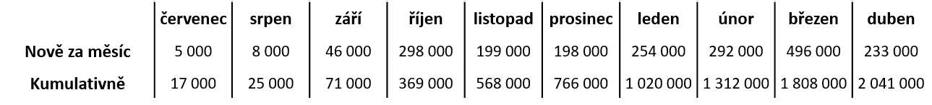
SEIR model: udržení a významné posílení opatření
Silný dopad potenciálních opatření zavedených od 1.3.2021
oranžově dosud pozorovaná data, 7denní klouzavý průměr, časové zpoždění k hlášení 4 dny
Predikce – scénář C
Efekt opatření od 28.12.
snížení pracovních kontaktů na 40 %
školní kontakty na 0 %
snížení jiných kontaktů na 40 %
snížení základní reprodukce o 10%
školní kontakty na 30 % od 4.1.
Od 25.1.
zvýšení základní reprodukce o 70 % (simulace šíření nakažlivějších forem viru, simulace nedodržování opatření)
Efekt opatření od 1.3.
snížení pracovních kontaktů na 20 %
školní kontakty na 0 %
snížení jiných kontaktů na 20 - 25 %
(uvedeny podíly normálních kontaktů)
bez periodicity v rámci týdne, odpovídá cca týdenním klouzavým průměrům
Nové případy onemocnění za den
Snímek prezentuje výsledky simulace prostřednictvím epidemiologického modelu SEIR, který zahrnuje vybrané předpoklady a slouží ke zkoumání dopadu změny různých parametrů epidemie. Vzhledem k neurčitostem ve struktuře modelu (například limitované znalosti o skutečné vnímavosti populace k viru a k jeho novým variantám) je nezbytné výsledky brát jako orientační, umožňující zejména celkové srovnávání jednotlivých scénářů, nikoli konkrétní předpověď pro určité období.

Slide 29
SEIR model: udržení a významné posílení opatření
Silný dopad potenciálních opatření zavedených od 1.3.2021
oranžově dosud pozorovaná data, časové zpoždění k hlášení 4 dny, PRACOVNÍ DNY
Predikce – scénář C
Efekt opatření od 28.12.
snížení pracovních kontaktů na 40 %
školní kontakty na 0 %
snížení jiných kontaktů na 40 %
snížení základní reprodukce o 10%
školní kontakty na 30 % od 4.1.
Od 25.1.
zvýšení základní reprodukce o 70 % (simulace šíření nakažlivějších forem viru, simulace nedodržování opatření)
Efekt opatření od 1.3.
snížení pracovních kontaktů na 20 %
školní kontakty na 0 %
snížení jiných kontaktů na 20 - 25 %
(uvedeny podíly normálních kontaktů)
bez periodicity v rámci týdne, odpovídá cca týdenním klouzavým průměrům
Nové případy onemocnění za den
Snímek prezentuje výsledky simulace prostřednictvím epidemiologického modelu SEIR, který zahrnuje vybrané předpoklady a slouží ke zkoumání dopadu změny různých parametrů epidemie. Vzhledem k neurčitostem ve struktuře modelu (například limitované znalosti o skutečné vnímavosti populace k viru a k jeho novým variantám) je nezbytné výsledky brát jako orientační, umožňující zejména celkové srovnávání jednotlivých scénářů, nikoli konkrétní předpověď pro určité období.

Slide 30
SEIR model: udržení a významné posílení opatření
Simulace vyššího dodržování opatření od 19.2.2021 a rychlého dopadu dalších opatření
oranžově dosud pozorovaná data, 7denní klouzavý průměr, časové zpoždění k hlášení 4 dny
Predikce – scénář C
Efekt opatření od 28.12.
snížení pracovních kontaktů na 40 %
školní kontakty na 0 %
snížení jiných kontaktů na 40 %
snížení základní reprodukce o 10%
školní kontakty na 30 % od 4.1.
Od 25.1.
zvýšení základní reprodukce o 70 % (simulace šíření nakažlivějších forem viru, simulace nedodržování opatření)
Efekt vyššího dodržování opatření od 19.2.
snížení pracovních kontaktů na 20 %
školní kontakty na 0 %
snížení jiných kontaktů na 20 - 25 %
(uvedeny podíly normálních kontaktů)
bez periodicity v rámci týdne, odpovídá cca týdenním klouzavým průměrům
Adaptace modelu na rychlejší efekt opatření, částečně již od konce února
Nové případy onemocnění za den
 | červenec | srpen | září | říjen | listopad | prosinec | leden | únor | březen | duben
Nově za měsíc | 5 000 | 8 000 | 46 000 | 298 000 | 199 000 | 198 000 | 254 000 | 281 000 | 320 000 | 163 000
Kumulativně | 17 000 | 25 000 | 71 000 | 369 000 | 568 000 | 766 000 | 1 020 000 | 1 301 000 | 1 621 000 | 1 784 000
Snímek prezentuje výsledky simulace prostřednictvím epidemiologického modelu SEIR, který zahrnuje vybrané předpoklady a slouží ke zkoumání dopadu změny různých parametrů epidemie. Vzhledem k neurčitostem ve struktuře modelu (například limitované znalosti o skutečné vnímavosti populace k viru a k jeho novým variantám) je nezbytné výsledky brát jako orientační, umožňující zejména celkové srovnávání jednotlivých scénářů, nikoli konkrétní předpověď pro určité období.

Slide 31
SEIR model: udržení a významné posílení opatření
Simulace vyššího dodržování opatření od 19.2.2021 a rychlého dopadu dalších opatření
oranžově dosud pozorovaná data, 7denní časové zpoždění k hlášení 4 dny, PRACOVNÍ DNY
Predikce – scénář C
Efekt opatření od 28.12.
snížení pracovních kontaktů na 40 %
školní kontakty na 0 %
snížení jiných kontaktů na 40 %
snížení základní reprodukce o 10%
školní kontakty na 30 % od 4.1.
Od 25.1.
zvýšení základní reprodukce o 70 % (simulace šíření nakažlivějších forem viru, simulace nedodržování opatření)
Efekt vyššího dodržování opatření od 19.2.
snížení pracovních kontaktů na 20 %
školní kontakty na 0 %
snížení jiných kontaktů na 20 - 25 %
(uvedeny podíly normálních kontaktů)
bez periodicity v rámci týdne, odpovídá cca týdenním klouzavým průměrům
Adaptace modelu na rychlejší efekt opatření, částečně již od konce února
Nové případy onemocnění za den
 | červenec | srpen | září | říjen | listopad | prosinec | leden | únor | březen | duben
Nově za měsíc | 5 000 | 8 000 | 46 000 | 298 000 | 199 000 | 198 000 | 254 000 | 281 000 | 320 000 | 163 000
Kumulativně | 17 000 | 25 000 | 71 000 | 369 000 | 568 000 | 766 000 | 1 020 000 | 1 301 000 | 1 621 000 | 1 784 000
Snímek prezentuje výsledky simulace prostřednictvím epidemiologického modelu SEIR, který zahrnuje vybrané předpoklady a slouží ke zkoumání dopadu změny různých parametrů epidemie. Vzhledem k neurčitostem ve struktuře modelu (například limitované znalosti o skutečné vnímavosti populace k viru a k jeho novým variantám) je nezbytné výsledky brát jako orientační, umožňující zejména celkové srovnávání jednotlivých scénářů, nikoli konkrétní předpověď pro určité období.

Slide 32
Datová a informační základna pro management pandemie COVID-19
Dlouhodobé predikce zátěže nemocnic
Scénáře kalkulující s efektem přijatých opatření od poloviny března
V této variantě modelů je kalkulována změna v populačních trendech od poloviny března, s postupným pozitivním dopadem na zátěž nemocnic od cca 20.3. 2021.

Slide 33
Dlouhodobější predikce vývoje zátěže nemocnic a zdravotních dopadů: modely kalkulující s pomalejším efektem přijatých opatření
(na populační úrovni cca od 15.3., s dopadem do nemocnic cca od 20.3.)
V této variantě modelů je kalkulována relativně pozvolná změna v populačních trendech od poloviny března, s postupným pozitivním dopadem na zátěž nemocnic od cca 20.3. 2021. Zátěž nemocnic bude pravděpodobně kulminovat až do poloviny března.
Vzhledem k stávajícímu populačnímu vývoji epidemie je tato varianta pomalejšího útlumu zátěže pravděpodobnější než modelové scénáře pro rychlejší útlum epidemie. Důvodem relativně dlouhodobé zátěže nemocnic je stále vysoký denní počet nově nakažených pacientů z potenciálně zranitelných skupin.

Slide 34
Dlouhodobější predikce vývoje zátěže nemocnic a zdravotních dopadů: modely kalkulující s pomalejším efektem přijatých opatření
(na populační úrovni cca od 15.3., s dopadem do nemocnic cca od 20.3.)
V této variantě modelů je kalkulována změna v populačních trendech od poloviny března, s postupným pozitivním dopadem na zátěž nemocnic od cca 20.3. 2021.
Vysoce rizikový scénář A slouží pouze jako referenční modelový popis nekontrolované eskalace epidemie. Vzhledem k přijatým opatřením je tento scénář nepravděpodobný.
A.
Nulová změna nebo rozvolnění
Vysoce rizikový scénář pro kontinuální nárůst celkového počtu hospitalizovaných v březnu až k hranici > 14 000, přičemž na JIP reálně hrozí počet až 2 000 hospitalizací
B.
Udržení a částečné posílení opatření
Kontinuální nárůst celkového počtu hospitalizovaných na počátku března až k hranici > 8 000, od druhé poloviny března postupný sestup. Počty na JIP pravděpodobně překročí hranici 1 600.
C.
Významné posílení opatření
Pokračující nárůst celkového počtu hospitalizovaných na počátku března až k hranici > 8 000, od druhé poloviny března zrychlený sestup. Počty na JIP pravděpodobně nepřekročí hranici 1 600.

Slide 35
Predikovaný počet aktuálně hospitalizovaných
Predikce – scénář:
Nulová změna nebo rozvolnění
Predikce – scénář A
Efekt opatření od 28.12. - snížení pracovních kontaktů na 40 %, školní kontakty na 0 %, snížení jiných kontaktů na 40 %, snížení základní reprodukce o 10%, školní kontakty na 30 % od 4.1.
Od 25.1. - zvýšení základní reprodukce o 70 % a dále nekontrolovaná eskalace epidemie bez opatření (simulace šíření nakažlivějších forem viru, simulace nedodržování opatření)
Nepravděpodobný scénář: nekontrolované šíření nákazy
Počet aktuálně hospitalizovaných
Udržení a částečné posílení opatření
Predikce – scénář B
Od 25.1. - zvýšení základní reprodukce o 70 % (simulace šíření nakažlivějších forem viru)
Efekt opatření od 19.2. - snížení pracovních kontaktů na 30 %, školní kontakty na 0 %, postupné snížení jiných kontaktů na 30 % s dalším efektem opatření přijatých od 1.3.
Významné posílení opatření
Predikce – scénář C
Od 25.1. - zvýšení základní reprodukce o 70 % (simulace zavedení emergentní mutace)
Efekt opatření od 19.2. - snížení pracovních kontaktů na 20 %, školní kontakty na 0 %, snížení jiných kontaktů na 20 - 25% s dalším efektem opatření přijatých od 1.3.
Snímek prezentuje výsledky simulace prostřednictvím epidemiologického modelu, který slouží ke zkoumání dopadů změn různých parametrů epidemie. Vzhledem k objektivně daným neurčitostem ve struktuře modelu (například limitované znalosti o skutečné vnímavosti populace k viru a jeho novým variantám) je nezbytné výsledky brát jako orientační, umožňující pouze porovnání jednotlivých scénářů, nikoliv jako konkrétní předpověď pro určité období.

Slide 36
Predikovaný počet aktuálně hospitalizovaných na JIP
Predikce – scénář:
Nulová změna nebo rozvolnění
Predikce – scénář A
Efekt opatření od 28.12. - snížení pracovních kontaktů na 40 %, školní kontakty na 0 %, snížení jiných kontaktů na 40 %, snížení základní reprodukce o 10%, školní kontakty na 30 % od 4.1.
Od 25.1. - zvýšení základní reprodukce o 70 % a dále nekontrolovaná eskalace epidemie bez opatření (simulace šíření nakažlivějších forem viru, simulace nedodržování opatření)
Nepravděpodobný scénář: nekontrolované šíření nákazy
Počet aktuálně hospitalizovaných na JIP
Udržení a částečné posílení opatření
Predikce – scénář B
Od 25.1. - zvýšení základní reprodukce o 70 % (simulace šíření nakažlivějších forem viru)
Efekt opatření od 19.2. - snížení pracovních kontaktů na 30 %, školní kontakty na 0 %, postupné snížení jiných kontaktů na 30 % s dalším efektem opatření přijatých od 1.3.
Významné posílení opatření
Predikce – scénář C
Od 25.1. - zvýšení základní reprodukce o 70 % (simulace zavedení emergentní mutace)
Efekt opatření od 19.2. - snížení pracovních kontaktů na 20 %, školní kontakty na 0 %, snížení jiných kontaktů na 20 - 25% s dalším efektem opatření přijatých od 1.3.
Snímek prezentuje výsledky simulace prostřednictvím epidemiologického modelu, který slouží ke zkoumání dopadů změn různých parametrů epidemie. Vzhledem k objektivně daným neurčitostem ve struktuře modelu (například limitované znalosti o skutečné vnímavosti populace k viru a jeho novým variantám) je nezbytné výsledky brát jako orientační, umožňující pouze porovnání jednotlivých scénářů, nikoliv jako konkrétní předpověď pro určité období.

Slide 37
Datová a informační základna pro management pandemie COVID-19
Dlouhodobé predikce zátěže nemocnic
Scénáře kalkulující s rychlým efektem přijatých opatření již po 8.3. 2021
V této variantě modelů je kalkulována silná změna v populačních trendech již od prvního týdne v březnu,
s následným pozitivním dopadem na zátěž nemocnic od cca 14.3. 2021.

Slide 38
Dlouhodobější predikce vývoje zátěže nemocnic a zdravotních dopadů: modely kalkulující s rychlým efektem přijatých opatření
již od 8.3. 2021
V této variantě modelů je kalkulována relativně rychlá změna v populačních trendech již od počátku března, s pozitivním dopadem na zátěž nemocnic od cca 14.3. 2021. Zátěž nemocnic bude pravděpodobně kulminovat až do poloviny března.
Vzhledem k stávajícímu populačnímu vývoji epidemie je tato varianta rychlého útlumu zátěže významně méně pravděpodobná než modelové scénáře pro pomalý ústup epidemie. Důvodem relativně dlouhodobé zátěže nemocnic je stále vysoký denní počet nově nakažených pacientů z potenciálně zranitelných skupin.

Slide 39
Dlouhodobější predikce vývoje zátěže nemocnic a zdravotních dopadů: modely kalkulující s rychlým efektem přijatých opatření
již od 8.3. 2021
Vysoce rizikový scénář pro kontinuální nárůst celkového počtu hospitalizovaných v březnu až k hranici > 14 000, přičemž na JIP reálně hrozí počet až 2 000 hospitalizací
V této variantě modelů je kalkulována silná změna v populačních trendech již od prvního týdne v březnu, s následným pozitivním dopadem na zátěž nemocnic od cca 14.3. 2021.
Vysoce rizikový scénář A slouží pouze jako referenční modelový popis nekontrolované eskalace epidemie. Vzhledem k přijatým opatřením je tento scénář nepravděpodobný.
A.
Nulová změna nebo rozvolnění
B.
Udržení a částečné posílení opatření
Kontinuální nárůst celkového počtu hospitalizovaných na počátku března až k hranici > 8 000, od druhé poloviny března postupný sestup. Počty na JIP pravděpodobně překročí hranici 1 600.
C.
Významné posílení opatření
Pokračující nárůst celkového počtu hospitalizovaných na počátku března až k hranici > 8 000, od druhé poloviny března zrychlený sestup. Počty na JIP pravděpodobně nepřekročí hranici 1 600.

Slide 40
Predikovaný počet aktuálně hospitalizovaných
Predikce – scénář:
Nulová změna nebo rozvolnění
Predikce – scénář A
Efekt opatření od 28.12. - snížení pracovních kontaktů na 40 %, školní kontakty na 0 %, snížení jiných kontaktů na 40 %, snížení základní reprodukce o 10%, školní kontakty na 30 % od 4.1.
Od 25.1. - zvýšení základní reprodukce o 70 % a dále nekontrolovaná eskalace epidemie bez opatření (simulace šíření nakažlivějších forem viru, simulace nedodržování opatření)
Nepravděpodobný scénář: nekontrolované šíření nákazy
Počet aktuálně hospitalizovaných
Udržení a částečné posílení opatření
Predikce – scénář B
Od 25.1. - zvýšení základní reprodukce o 70 % (simulace šíření nakažlivějších forem viru)
Efekt opatření od 19.2. - snížení pracovních kontaktů na 30 %, školní kontakty na 0 %, postupné snížení jiných kontaktů na 30 % s dalším efektem opatření přijatých od 1.3.
Významné posílení opatření
Predikce – scénář C
Od 25.1. - zvýšení základní reprodukce o 70 % (simulace zavedení emergentní mutace)
Efekt opatření od 19.2. - snížení pracovních kontaktů na 20 %, školní kontakty na 0 %, snížení jiných kontaktů na 20 - 25% s dalším efektem opatření přijatých od 1.3.
Snímek prezentuje výsledky simulace prostřednictvím epidemiologického modelu, který slouží ke zkoumání dopadů změn různých parametrů epidemie. Vzhledem k objektivně daným neurčitostem ve struktuře modelu (například limitované znalosti o skutečné vnímavosti populace k viru a jeho novým variantám) je nezbytné výsledky brát jako orientační, umožňující pouze porovnání jednotlivých scénářů, nikoliv jako konkrétní předpověď pro určité období.

Slide 41
Predikovaný počet aktuálně hospitalizovaných na JIP
Predikce – scénář:
Nulová změna nebo rozvolnění
Predikce – scénář A
Efekt opatření od 28.12. - snížení pracovních kontaktů na 40 %, školní kontakty na 0 %, snížení jiných kontaktů na 40 %, snížení základní reprodukce o 10%, školní kontakty na 30 % od 4.1.
Od 25.1. - zvýšení základní reprodukce o 70 % a dále nekontrolovaná eskalace epidemie bez opatření (simulace šíření nakažlivějších forem viru, simulace nedodržování opatření)
Nepravděpodobný scénář: nekontrolované šíření nákazy
Počet aktuálně hospitalizovaných na JIP
Udržení a částečné posílení opatření
Predikce – scénář B
Od 25.1. - zvýšení základní reprodukce o 70 % (simulace šíření nakažlivějších forem viru)
Efekt opatření od 19.2. - snížení pracovních kontaktů na 30 %, školní kontakty na 0 %, postupné snížení jiných kontaktů na 30 % s dalším efektem opatření přijatých od 1.3.
Významné posílení opatření
Predikce – scénář C
Od 25.1. - zvýšení základní reprodukce o 70 % (simulace zavedení emergentní mutace)
Efekt opatření od 19.2. - snížení pracovních kontaktů na 20 %, školní kontakty na 0 %, snížení jiných kontaktů na 20 - 25% s dalším efektem opatření přijatých od 1.3.
Snímek prezentuje výsledky simulace prostřednictvím epidemiologického modelu, který slouží ke zkoumání dopadů změn různých parametrů epidemie. Vzhledem k objektivně daným neurčitostem ve struktuře modelu (například limitované znalosti o skutečné vnímavosti populace k viru a jeho novým variantám) je nezbytné výsledky brát jako orientační, umožňující pouze porovnání jednotlivých scénářů, nikoliv jako konkrétní předpověď pro určité období.

Slide 42
Datová a informační základna pro management pandemie COVID-19
Krátkodobé predikce zátěže nemocnic
Verifikace modelů k 11.3. 2021

Slide 43
Krátkodobé predikce potenciálního rizika: celkový počet hospitalizací
Česká republika
Predikce počtu hospitalizovaných pacientů na základě modelů
při parametrech nemoci z období 11/2020–02/2021 pro různé scénáře
Potenciální riziko > 10 000 hospitalizací do 2 – 3 týdnů*
* Vysoce rizikový scénář kalkulující s omezeným dopadem přijatých opatření.
Predikce slouží jako orientační varování pro přípravu a mobilizaci kapacit nemocniční péče.
Reálné hodnoty
Rizikový scénář, pokračující, dále nelimitovaný, růst epidemie (stávající hodnota R = 1,2)
Scénář udržení a částečného posílení opatření
Maximální počet pacientů s COVID-19 na lůžkách za období říjen/listopad 2020
Skutečný a predikovaný počet pacientů na lůžku v daný den

Slide 44
Krátkodobé predikce potenciálního rizika: počet pacientů vyžadujících intenzivní péči
Česká republika
Predikce počtu hospitalizovaných pacientů na základě modelů
při parametrech nemoci z období 11/2020–02/2021 pro různé scénáře
Potenciální riziko > 2 000 hospitalizací na JIP do 2 – 3 týdnů *
Reálné hodnoty
Rizikové scénáře, pokračující, dále nelimitovaný, růst epidemie (reprodukce R = 1,2 až > 1,3)
Scénář udržení a částečného posílení opatření
Maximální počet pacientů s COVID-19 na lůžkách za období říjen/listopad 2020
* Vysoce rizikový scénář kalkulující s omezeným dopadem přijatých opatření.
Predikce slouží jako orientační varování pro přípravu a mobilizaci kapacit nemocniční péče.
Skutečný a predikovaný počet pacientů na lůžku JIP v daný den

Slide 45
Rizikový vývoj epidemie významně zvyšuje zátěž nemocnic, které se v zatížených regionech dostávají na limit kapacit zejména v intenzivní péči.
V mnoha regionech je pro kapacity limitující dostupnost personálu. Funkční lůžko na intenzivní péči vyžaduje vysoce erudovaný personál. Zátěž nemocnic dále zvyšuje fakt, že 20 – 25% pacientů vyléčených z COVID vyžaduje pokračující nemocniční péči, včetně péče vysoce intenzivní.

Slide 46
Národní dispečink lůžkové péče
Přehled kapacit akutních lůžek (ARO + JIP) v ČR k 12.3. 2021, 5:30 h
Kraj | Akutní lůžka (ARO + JIP + počet plicních ventilátorů)
 | Celková kapacita lůžek | Volná lůžka | Pro Covid+ z volných | Plicních ventilátorů | Reprofilizovaná kap. plán. | Rep. kap. skutečná
Hl. m. Praha | 1 163 | 49 | 7 | 69 | 349 | 164
Středočeský kraj | 343 | 30 | 19 | 16 | 123 | 79
Jihočeský kraj | 279 | 64 | 19 | 7 | 84 | 27
Plzeňský kraj | 276 | 26 | 3 | 44 | 67 | 100
Karlovarský kraj | 86 | 6 | 3 | 6 | 31 | 8
Ústecký kraj | 297 | 34 | 19 | 50 | 112 | 53
Liberecký kraj | 231 | 27 | 11 | 28 | 72 | 83
Královéhradecký kraj | 284 | 37 | 14 | 37 | 92 | 54
Pardubický kraj | 161 | 27 | 12 | 14 | 56 | 39
Kraj Vysočina | 164 | 41 | 19 | 21 | 63 | 15
Jihomoravský kraj | 665 | 91 | 43 | 90 | 223 | 93
Olomoucký kraj | 291 | 44 | 16 | 55 | 105 | 65
Zlínský kraj | 200 | 35 | 15 | 29 | 72 | 42
Moravskoslezský kraj | 572 | 116 | 63 | 123 | 178 | 158
Celkové kapacity ČR | 5 012 | 627 | 263 | 589 | 1 627 | 980
 |  |  |  | Zdroj: Online databáze NDLP UZIS
Legenda: | 100 - 50,1 % | 50 - 30,1 % | 30 - 20,1 % | 20 - 10,1 % | 10 - 0 % | volných kapacit
Nemocnice s aktualizací starší 48 hod.: |  |  | 5x
Obsazená akutní lůžka C+ pacienty
k 11.3.2021 16:14
1 774

Slide 47
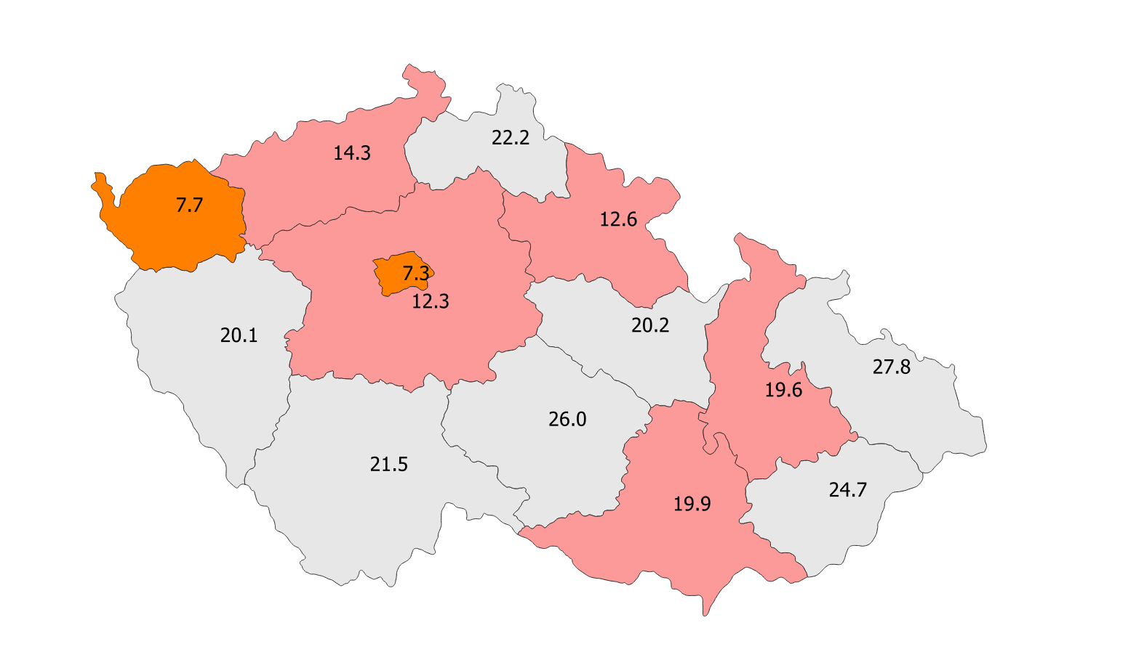
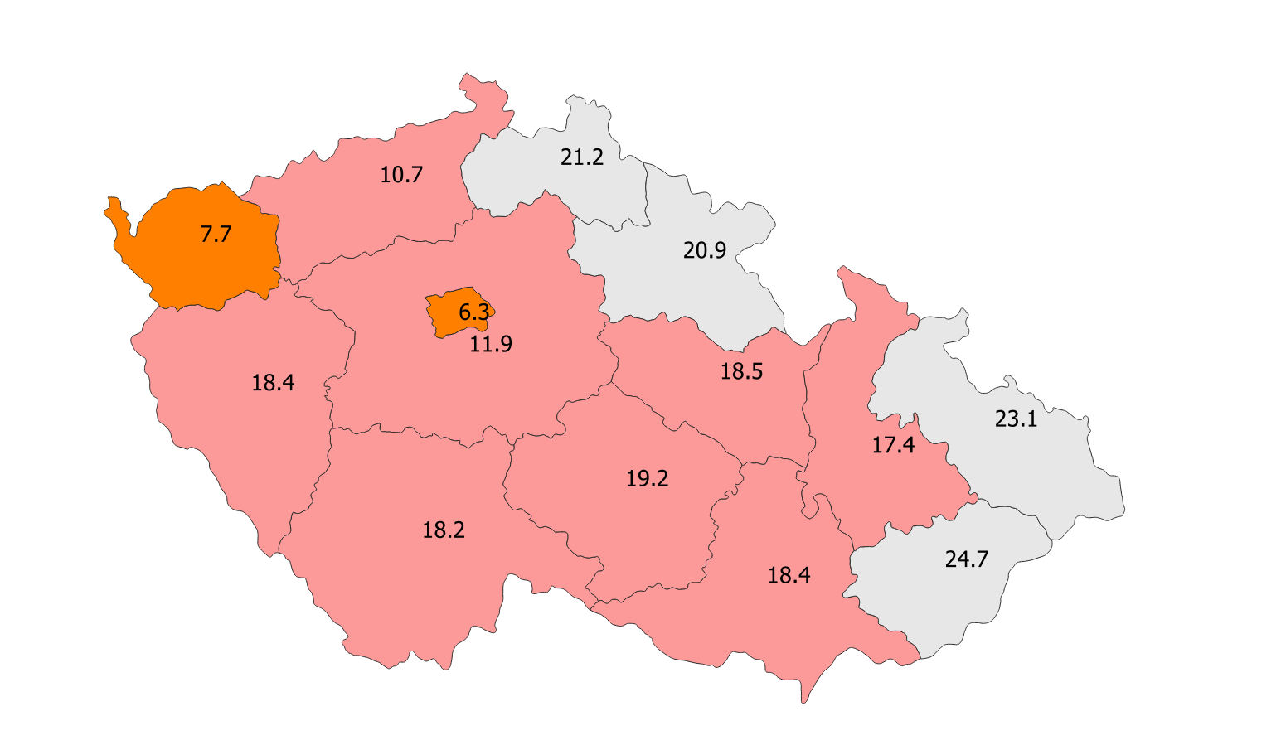
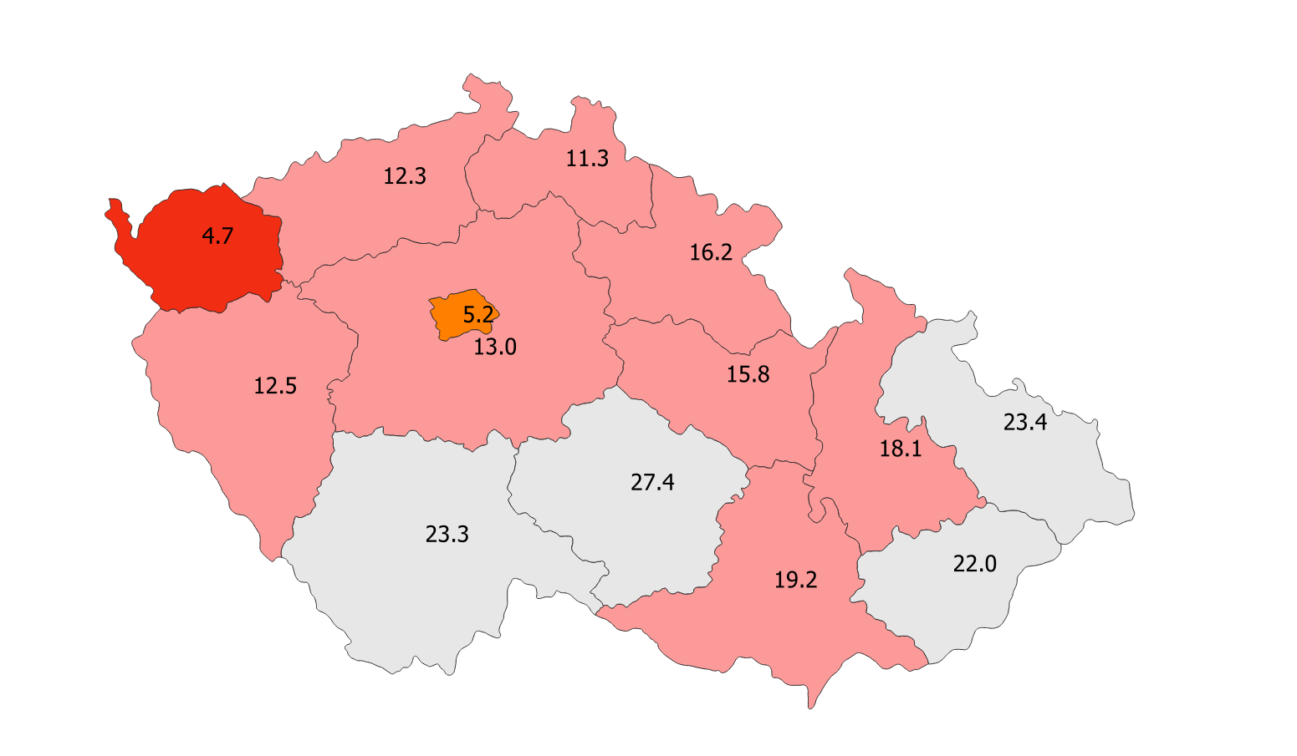
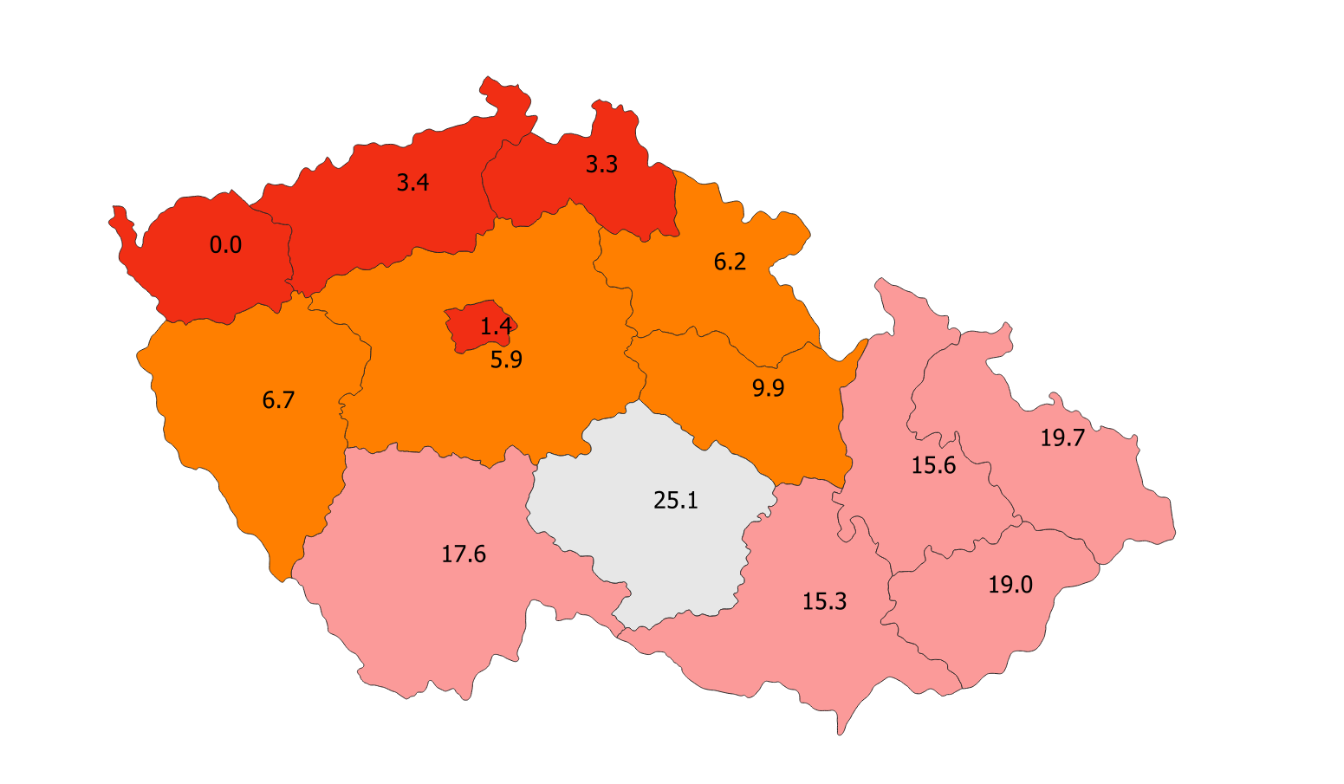
Volné kapacity JIP lůžek v % pro virtuální RIZIKOVÝ predikční model s R = 1.20
Volné kapacity JIP v % k 14.2.2021 (reálný stav k danému datu)
Volné kapacity JIP v % k 22.2.2021
(reálný stav k danému datu)
Volné kapacity JIP v % k 5.3.2021
(reálný stav k danému datu)
Predikce volné kapacity JIP v % k 15.3.2021
Volné kapacity intenzivní nemocniční péče i přes robustnost vybavení českých nemocnic postupně klesají. Pokud by došlo k významné eskalaci šíření nákazy, dostala by se většina území ČR do situace kritického nedostatku volných kapacit intenzivní péče.
< 5%
5% - 10%
10% - 20%
> 20%

